Slide 1
系统与数据恢复技术
杨挺
2024年
电子科技大学

Slide 2

JPEG 文件 恢复
JPEG扫描不完整
JPEG码错误
损坏的文件头
存储设备坏道
病毒感染
- JPEG文件被破坏
JPEG是算法名称，文件格式称为JFIF
Notes:
https://yasoob.me/posts/understanding-and-writing-jpeg-decoder-in-python/

Slide 3
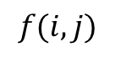
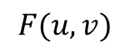
JPEG 算法原理
有损图像压缩方法
RGB
YIQ or YUV
RGB 笛卡儿坐标系统
YUV 亮度和色度
$$f(i,j)$$
DCT
$$F(u,v)$$
量化
8 x 8
量化表
编码表
Header
Tables
DPCM
DC
Data
熵编码
ZigZag 排序
RLC
AC
Notes:
https://yasoob.me/posts/understanding-and-writing-jpeg-decoder-in-python/

Slide 4
JPEG
RGB
YIQ or YUV
V
$$f(i,j)$$
DCT
$$F(u,v)$$
Y -明亮度、灰阶值
8 x 8
U – 蓝 色度
U
Y
V – 红 色度
8x8、8x16、16x8 或 16x16 个MCU
Y = 0.299R + 0.587G + 0.114B
U = -0.1687R - 0.3313G + 0.5B + 128
V = 0.5R - 0.4187G - 0.0813B + 128
R = Y + 1.402(V-128)
G = Y - 0.34414(U-128) - 0.71414(V-128)
B = Y + 1.772(U-128)
RGB - YUV
Notes:
Every JPEG image is stored as a series of compressed image tiles that are 8x8, 8x16, 16x8,or 16x16 pixels in size. Each tiles is called minimum coded unit(MCU).
Chroma subsampling is the practice of encoding images by implementing less resolution for chroma information than for luma information, taking advantage of the human visual system's lower acuity for color differences than for luminance.
RGB - cartesian coordinate system
YUV - luminance and chrominance
The image is converted from RGB to YCrCb. This conversion is done so that data loss during the next step does not make the red, green, and blue values diverge. Unfortunately, this conversion is done using integer math. As a result, this step accounts for most of the image color loss.

Slide 5

JPEG
RGB
YIQ or YUV
V
$$f(i,j)$$
DCT
$$F(u,v)$$
8 x 8
色度二次采样
U
Y
Notes:
Every JPEG image is stored as a series of compressed image tiles that are 8x8, 8x16, 16x8,or 16x16 pixels in size. Each tiles is called minimum coded unit(MCU).
色度抽样是一种编码图像的实践，通过实现色度信息比亮度信息的分辨率更低，利用了人类视觉系统对颜色差异的较低的敏度而不是亮度。
通常在将图像转换为YCbCr颜色空间的过程中，会进行色度二次采样。色度二次采样是一种降低色度分量（Cb和Cr）分辨率的技术，以减少数据量并提高压缩效率。在YCbCr颜色空间中，亮度分量（Y）通常以全分辨率存储，而色度分量（Cb和Cr）则以降低的采样率存储。这种降低的采样率就是“二次采样”中的“二次”所指的。因为在转换为YCbCr颜色空间后，首先进行了一次的色度分量采样（通常是4:4:4），然后再对这些采样后的色度分量进行了第二次的降采样，以减少数据量。
RGB - cartesian coordinate system
YUV - luminance and chrominance

Slide 6
JPEG
lossy image compression method
RGB
YIQ or YUV
$$f(i,j)$$
DCT
$$F(u,v)$$
Quantization
8 x 8
分块的块状感觉
Quantiz
Tables
Coding
Tables
Header
Tables
DPCM
DC
Data
Entropy
Coding
ZigZag Ordering
RLC
AC
Notes:
1. Each image is divided into 8 × 8 blocks. The 2D DCT is applied to each block image f(i, j), with output being the DCT coefficients F(u, v) for each block.
2. Using blocks, however, has the effect of isolating each block from its neighboring context. This is why JPEG images look choppy (“blocky”) when a high compression ratio is specified by the user.
1. 图像被分成若干个8×8块。二维DCT应用于每个block image f(i,j)，输出为每个块的DCT系数f(u,v)。
2. 使用块的效果就是，每个块与相邻的块隔离。这就是为什么当用户指定高压缩比时，JPEG图像看起来的“块状”感觉。

Slide 7
图像处理中的离散余弦变换
DCT
Nasir Ahmed, 1972

Slide 8
图像处理中的离散余弦变换 DCT
空域
频域
f
离散傅里叶变换 (DFT)
F
离散余弦变换 (DCT)
设 f 为空域的图像
设 F 为频域的图像
Notes:
DFT has complex domain,
DCT has real domain.

Slide 9
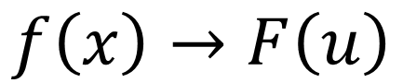
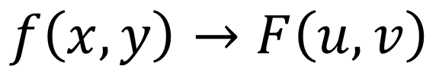
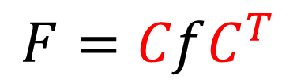
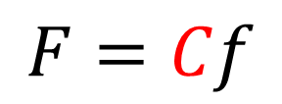
x 为空域的系数
u 为频域的系数
1D
$$f\left(x\right)→F\left(u\right)$$
1D
空域
$$F=Cf$$
频域
$$f\left(x,y\right)→F\left(u,v\right)$$
2D
2D
频域
空域
$$F=CfC^{T}$$
Notes:
1D:
let small F be the 1D function of x, x is spatial domain coefficient. The frequency domain representation will be capital F of u, where u is frequency domain coefficient. Capital F can be computed using matrix multiplication of C and small f.
2D:
if small f is 2D function of x and y, it frequency domain representation will be Capital F of U comma V, and Capital F can be computed using matrix multiplication of C, f. and C transpose
C is cosine transform matrix.
JPEG使用离散余弦变换（DCT）将图像的空间域数据转换为频域数据，这一变换通过一个称为DCT系数矩阵的矩阵来完成。JPEG中使用的是8x8的DCT系数矩阵。

Slide 10
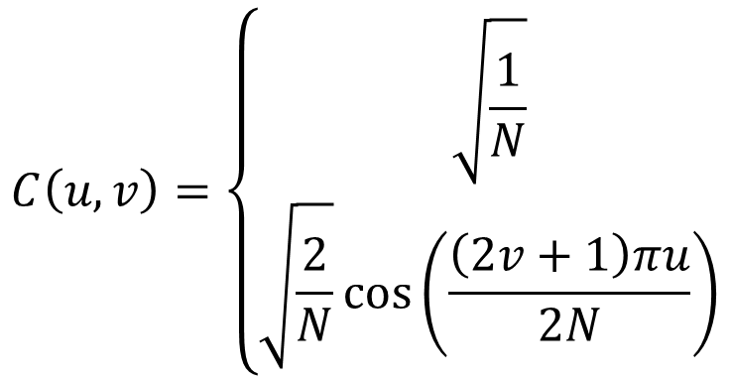
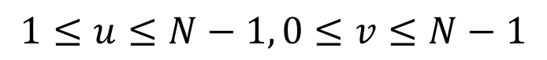
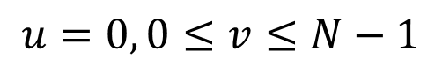
C :余弦变换矩阵
$$C\left(u,v\right)=\left\{\begin{aligned}\sqrt{\frac{1}{N}} \\ \sqrt{\frac{2}{N}}\cos\left(\frac{\left(2v+1\right)πu}{2N}\right)\end{aligned}\right.$$
$$u=0, 0≤v≤N−1$$
$$1≤u≤N−1, 0≤v≤N−1$$
Notes:
C(uv) 用两个方程计算。
第一个u = 0 ，v取值范围是0到N-1。
第二个U取值范围为1 ~ N-1, V取值范围为0 ~ N-1

Slide 11
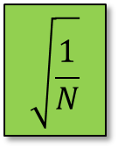
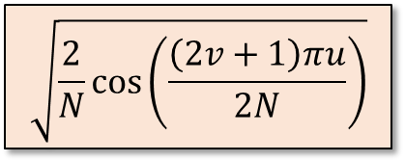
C : 余弦变换矩阵
Visualizing C
v
0 1 2 … N-1
$$\sqrt{\frac{1}{N}}$$
0
1
2
.
.
.
N-1
u
$$\sqrt{\frac{2}{N}\cos\left(\frac{\left(2v+1\right)πu}{2N}\right)}$$
C是一个大小为n × n的方阵
Notes:
U表示从0到n-1的行
V表示从0到n-1的列
对于第一行，u = 0 v取值范围从0到n-1，。对于该行的其余部分，遵循第二个方程。

Slide 12
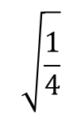
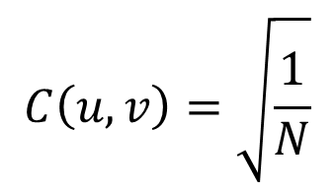
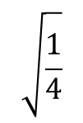
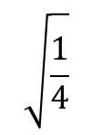
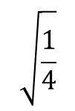
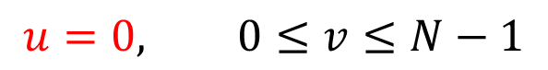
C :余弦变换矩阵
$$C\left(u,v\right)=\sqrt{\frac{1}{N}}$$
构建 N = 4 的余弦变换矩阵
$$u=0, 0≤v≤N−1$$
v
0 1 2 3
$$\sqrt{\frac{1}{4}}$$
$$\sqrt{\frac{1}{4}}$$
$$\sqrt{\frac{1}{4}}$$
$$\sqrt{\frac{1}{4}}$$
0
1
2
3
u
Notes:
C是4 × 4矩阵。
U的取值范围为0 ~ 3,V的取值范围为0 ~ 3。
第一行我们用$\sqrt{\frac{1}{4}}$ 这个方程，这里N = 4，所以它是$\sqrt{\frac{1}{4}}$ 的结果是0.5。
对于其余的行，我们将用第二个方程，

Slide 13
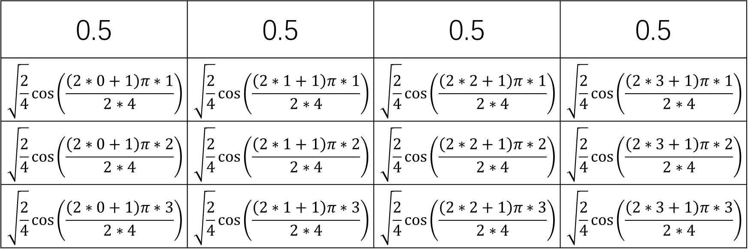
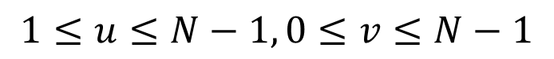
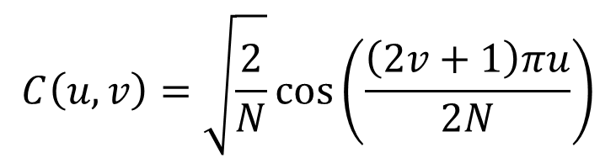
C :余弦变换矩阵
$$1≤u≤N−1, 0≤v≤N−1$$
$$C\left(u,v\right)=\sqrt{\frac{2}{N}}\cos\left(\frac{\left(2v+1\right)πu}{2N}\right)$$
构建 N = 4 的余弦变换矩阵
v
0 1 2 3
0.5 | 0.5 | 0.5 | 0.5
$$\sqrt{\frac{2}{4}}\cos\left(\frac{\left(2∗0+1\right)π∗1}{2∗4}\right)$$ | $$\sqrt{\frac{2}{4}}\cos\left(\frac{\left(2∗1+1\right)π∗1}{2∗4}\right)$$ | $$\sqrt{\frac{2}{4}}\cos\left(\frac{\left(2∗2+1\right)π∗1}{2∗4}\right)$$ | $$\sqrt{\frac{2}{4}}\cos\left(\frac{\left(2∗3+1\right)π∗1}{2∗4}\right)$$
$$\sqrt{\frac{2}{4}}\cos\left(\frac{\left(2∗0+1\right)π∗2}{2∗4}\right)$$ | $$\sqrt{\frac{2}{4}}\cos\left(\frac{\left(2∗1+1\right)π∗2}{2∗4}\right)$$ | $$\sqrt{\frac{2}{4}}\cos\left(\frac{\left(2∗2+1\right)π∗2}{2∗4}\right)$$ | $$\sqrt{\frac{2}{4}}\cos\left(\frac{\left(2∗3+1\right)π∗2}{2∗4}\right)$$
$$\sqrt{\frac{2}{4}}\cos\left(\frac{\left(2∗0+1\right)π∗3}{2∗4}\right)$$ | $$\sqrt{\frac{2}{4}}\cos\left(\frac{\left(2∗1+1\right)π∗3}{2∗4}\right)$$ | $$\sqrt{\frac{2}{4}}\cos\left(\frac{\left(2∗2+1\right)π∗3}{2∗4}\right)$$ | $$\sqrt{\frac{2}{4}}\cos\left(\frac{\left(2∗3+1\right)π∗3}{2∗4}\right)$$
0
1
2
3
u

Slide 14
C : cosine transform matrix.
$$1≤u≤N−1, 0≤v≤N−1$$
$$C\left(u,v\right)=\sqrt{\frac{2}{N}}\cos\left(\frac{\left(2v+1\right)πu}{2N}\right)$$
Construct C, N = 4
v
0 1 2 3
0.5 | 0.5 | 0.5 | 0.5
0.65 | 0.27 | -0.27 | -0.65
0.5 | -0.5 | -0.5 | 0.5
0.27 | -0.65 | 0.65 | -0.27
0
1
2
3
u

Slide 15
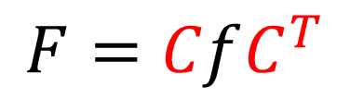
空域
频域
f
离散余弦变换 (DCT)
F
$$F=CfC^{T}$$
C 为 4x4 矩阵
因此 f 的大小也为 4x4
2D image f
52 | 55 | 61 | 66 | 70 | 61 | …
63 | 59 | 66 | 90 | 109 | 85 | …
62 | 59 | 68 | 113 | 144 | 104
63 | 58 | 71 | 122 | 154 | 106
67 | 58 | 71 | 122 | 154 | 106
67 | 61 | 68 | 104 | 126 | 88
… |  |  |  |  |  | …
Notes:
Capital F can be computed using matrix multiplication of C, f and C transpose.
Since we have 4x4 C, we need small f also 4x4 size. In jpeg C is 8x8 matrix.
F可以用C 和C转置的矩阵乘法来计算。
因为C为4x4的矩阵，我们需要f也是4x4的尺寸。
注：在jpeg中C是8x8矩阵。

Slide 16
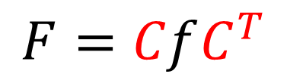
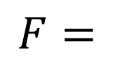
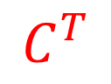
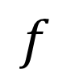

用DCT将空域转换为频域
$$F=CfC^{T}$$
$$C$$
$$f$$
$$C^{T}$$
0.5 | 0.5 | 0.5 | 0.5
0.65 | 0.27 | -0.27 | -0.65
0.5 | -0.5 | -0.5 | 0.5
0.27 | -0.65 | 0.65 | -0.27
52 | 55 | 61 | 66
63 | 59 | 66 | 90
62 | 59 | 68 | 113
63 | 58 | 71 | 122
0.5 | 0.65 | 0.5 | 0.27
0.5 | 0.27 | -0.5 | -0.65
0.5 | -0.27 | -0.5 | 0.65
0.5 | -0.65 | 0.5 | -0.27
X
X
$$F=$$
Notes:
We have already computed C, and we can compute C transpose by replacing rows with column.
Do the matrix multiplication of C, F and C transpose.
我们计算C后，可以通过用列代替行计算C的转置。
然后做C、 F和C转置的矩阵乘法。

Slide 17
转换
52 | 55 | 61 | 66 | 70 | 61 | …
63 | 59 | 66 | 90 | 109 | 85 | …
62 | 59 | 68 | 113 | 144 | 104
63 | 58 | 71 | 122 | 154 | 106
67 | 58 | 71 | 122 | 154 | 106
67 | 61 | 68 | 104 | 126 | 88
… |  |  |  |  |  | …
282 | -54.06 | 33.50 | -8.99 | …
-29.38 | 24.83 | 20.34 | 6.37 | …
-8 | 1.22 | -4.50 | 1.65
-2.98 | -2.12 | -0.77 | -1.33
… |  |  |  | …
282 | -54.06 | 33.50 | -8.99
-29.38 | 24.83 | 20.34 | 6.37
-8 | 1.22 | -4.50 | 1.65
-2.98 | -2.12 | -0.77 | -1.33

Slide 18
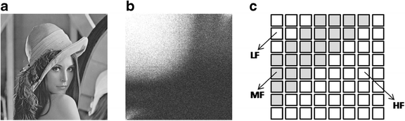

Slide 19
JPEG
有损图像压缩方法
RGB
YIQ or YUV
减少高频成分中的信息
$$f(i,j)$$
DCT
$$F(u,v)$$
量化
8 x 8
Quantiz
Tables
Coding
Tables
Header
Tables
DPCM
DC
Data
Entropy
Coding
ZigZag Ordering
RLC
AC
Notes:
心理物理实验表明，与低频成分的丢失相比，人类更不可能注意到非常高的空间频率成分的丢失。

Slide 20
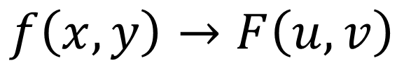
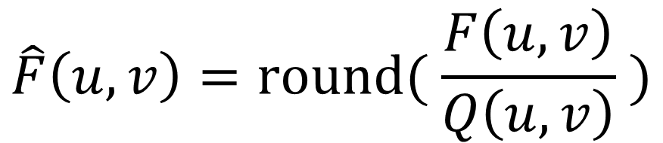
量化
$$f\left(x,y\right)→F\left(u,v\right)$$
亮度量化表
DCT 系数
16 | 11 | 10 | 16 | 24 | 40 | 51 | 61
12 | 12 | 14 | 19 | 26 | 58 | 60 | 55
14 | 13 | 16 | 24 | 40 | 57 | 69 | 56
14 | 17 | 22 | 29 | 51 | 87 | 80 | 62
18 | 22 | 37 | 56 | 68 | 109 | 103 | 77
24 | 35 | 55 | 64 | 81 | 104 | 113 | 92
49 | 64 | 78 | 87 | 103 | 121 | 120 | 101
72 | 92 | 95 | 98 | 112 | 100 | 103 | 99
$$\hat{F}\left(u,v\right)=round( \frac{F\left(u,v\right)}{Q\left(u,v\right)} )$$
量化矩阵
在JPEG压缩中，量化步骤是造成损失的主要原因。
色度量化表…
Notes:
Q(u, v)的项趋向于在右下角有较大的值。
从心理物理学研究中获得的默认Q(u, v)值，其目标是最大化压缩比，同时最小化JPEG图像中的感知损失。亮度量化表和色度量化表。
Round()函数：用一个更短、更简单或更明确的近似值替换一个数字。
以亮度量化表为例。

Slide 21
一个数字图像中典型的DCT 矩阵
均值
直流项DC
前一组直流分量的相对值
低频.
20 | -10 | 2 | -2 | -1 | 0 | 0 | 0
11 | -9 | -4 | 3 | 0 | 0 | 0 | 0
1 | -8 | 2 | 0 | 0 | 0 | 0 | 0
-1 | 1 | 0 | 0 | 0 | 0 | 0 | 0
0 | 1 | 0 | 0 | 0 | 0 | 0 | 0
0 | -1 | 0 | 0 | 0 | 0 | 0 | 0
0 | 0 | 0 | 0 | 0 | 0 | 0 | 0
0 | 0 | 0 | 0 | 0 | 0 | 0 | 0
AC entry
交流项
量化后将许多高频值减少到零
高频.
Notes:
直流分量代表8x8 MCU中所有像素的平均值。
将直流分量编码为相对于前面块的直流分量的相对值。
由于JPEG压缩算法使用量化将这些高频值中的许多值减少到零，因此通常在早期系数中有许多非零条目，并且在矩阵的末尾有一个长时间的零系数运行。
由于JPEG压缩算法使用量化后将许多高频值减少到零,通常在前面的系数中有许多非零的条目,并且在矩阵的末尾有一个长期的零系数。

Slide 22
JPEG
有损图像压缩方法
RGB
YIQ or YUV
$$f(i,j)$$
DCT
$$F(u,v)$$
Quantization
减少了高频部分的信息
8 x 8
Quantiz
Tables
Coding
Tables
Header
Differential Pulse Code Modulation
差分脉码调制
Tables
DPCM
DC
Data
Entropy
Coding
ZigZag Ordering
RLC
AC
中间格式
Run length Coding
行程编码

Slide 23
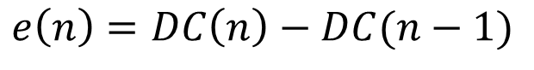
DC Coefficients
DC
AC₀₁
8x8
8x8
8x8
8x8
15 | -0 | -1 | 0 | 0 | 0 | 0 | 0
-2 | -1 | 0 | 0 | 0 | 0 | 0 | 0
-1 | -1 | 0 | 0 | 0 | 0 | 0 | 0
0 | 0 | 0 | 0 | 0 | 0 | 0 | 0
0 | 0 | 0 | 0 | 0 | 0 | 0 | 0
0 | 0 | 0 | 0 | 0 | 0 | 0 | 0
0 | 0 | 0 | 0 | 0 | 0 | 0 | 0
0 | 0 | 0 | 0 | 0 | 0 | 0 | 0
$$e\left(n\right)=DC\left(n\right)−DC(n−1)$$
差分脉码调制
Differential Pulse Code Modulation
12
12
1x64
1x64
15
3
1x64
1x64
14
-1
1x64
1x64
Notes:
量化的DCT表被转换成使用锯齿形模式的线性字符串。
每个8x8块中的直流分量值很大，并且在各个块之间有所不同，但通常与前一个块中的直流分量值接近。
差分脉冲编码调制(DPCM):对当前和之前的8x8块之间的差异进行编码。记住，较小的数意味着更少的比特
前块DC为12，当前DC值为15，则编码为3。中间的符号将是(2)，3，因为3需要2位来存储。
Run Length Encode (RLE) on AC components. Encode as (skip, value) pairs, where skip is the number of zeros and value is the next non-zero component. Send (0,0) as end-of-block sentinel value.

Slide 24
ZigZag 排序
游程编码
55 zeros
DC
AC₀₁
Run Length Encode (RLE)
很多AC系数为零
15 | 0
-2 | -1
-1 | -1
0 | 0
-1 | 0
0 | 0
15 | -0 | -1 | 0 | 0 | 0 | 0 | 0
-2 | -1 | 0 | 0 | 0 | 0 | 0 | 0
-1 | -1 | 0 | 0 | 0 | 0 | 0 | 0
0 | 0 | 0 | 0 | 0 | 0 | 0 | 0
0 | 0 | 0 | 0 | 0 | 0 | 0 | 0
0 | 0 | 0 | 0 | 0 | 0 | 0 | 0
0 | 0 | 0 | 0 | 0 | 0 | 0 | 0
0 | 0 | 0 | 0 | 0 | 0 | 0 | 0
AC的RLC 行程编码
中间格式
0 -2
-1
…
(1),-2
(0),-1
…
(1,2), -2
(0,1), -1
…
intermediated symbols
(2), 3 ; (1,2), -2 ; (0, 1), -1; (0,1), -1; (0,1), -1; (2,1),-1 ; EOB
AC 值 0,-2 ,根据行程码要求，有1个零，因此表示为(1),-2；
根据VLI编码表，-2在第2组，用2个字节的存储空间，因此表示为：
(1,2), -2
转换为线行字符串
编码为(skip, value)对
其中skip是零的个数，value是下一个非零组件。
EOB = (0,0) -> 1010
Notes:
交流组件的运行长度编码(RLE)。编码为(skip, value)对，其中skip是零的个数，value是下一个非零组件。发送(0,0)作为块结束。
例如一个字串为·15，0, -2, -1。
15为DC，DC需要按（长度，幅值）记录。如果前一个DC值为12，幅值15-12 = 3，即二进制为“11”。查VLI编码表，其编码长度为2， 因此编码为(2),3；
然后处理AC数据 “0, -2”。AC 数据采用（skip, value）记录。“0，-2”中有1个0和-2，因此RLC编码为(1),2。下一个-1前无零，因此单独编码，(0),-1。
RLC编码后，根据VLI编码表进一步压缩处理。发现（1，-2）的value在VLI编码表对应为2，因此用中间格式记为 (1，2), -2。后续算法将中间格式的编码再通过赫夫曼编码处理，进一步压缩。
注：本页中的“(2), 3”是DC 15的中间格式。

Slide 25
JPEG
Huffman编码
熵编码
算术编码
RGB
YIQ or YUV
$$f(i,j)$$
DCT
$$F(u,v)$$
Quantization
8 x 8
Quantiz
Tables
Coding
Tables
Header
Tables
DPCM
DC
Data
Entropy
Coding
ZigZag Ordering
RLC
AC
(Huffman)

Slide 26
霍夫曼编码表
DHT Class=0 ID=0 - Used for DC component of Luminance (Y)
DHT Class=1 ID=0 - Used for AC component of Luminance (Y)
DHT Class=0 ID=1 - Used for DC component of Chrominance (Cb & Cr)
DHT Class=1 ID=1 - Used for AC component of Chrominance (Cb & Cr)
JPEG可以使用不同的霍夫曼编码表
Standard Huffman Tables
Luminance (Y) - DC
Luminance (Y) - AC
Chrominance (Cb & Cr) - DC
Chrominance (Cb & Cr) - AC

Slide 27
霍夫曼表DC亮度(Y)
VLI编码表
DC (2), 3
0 | 00
1 | 010
2 | 011
3 | 100
4 | 101
5 | 110
6 | 1110
7 | 11110
8 | 111110
9 | 1111110
10 | 11111110
11 | 111111110
整数值 | 组 | 实际保存值
0 | 0 | -
-1, 1 | 1 | 0,1
-3, -2, 2, 3 | 2 | 00,01,10,11
-7..-4, 4..7 | 3 | 000..011, 100..111
-15..-8, 8..15 | 4 | 0000..0111, 1000..1111
-31..-16, 16..31 | 5 | 00000..01111, 10000..11111
… | … | …
01111
Notes:
15为DC，DC需要按（长度，幅值）记录。如果前一个DC值为12，幅值15-12 = 3，即二进制为“11”。长度为2， 因此编码为(2),3；因此在第2组可以找到

Slide 28
霍夫曼表AC亮度(Y)
AC (1,2), -2
VLI编码表
条目 | 编码
0,0 ( EOB) | 1010
0,10 | 1111111110000011
1,2 | 11011
1,3 | 1111001
1,4 | 111110110
1,5 | 11111110110
1,6 | 1111111110000100
整数值 | 组 | 实际保存值
0 | 0 | -
-1, 1 | 1 | 0,1
-3, -2, 2, 3 | 2 | 00,01,10,11
-7..-4, 4..7 | 3 | 000..011, 100..111
-15..-8, 8..15 | 4 | 0000..0111, 1000..1111
-31..-16, 16..31 | 5 | 00000..01111, 10000..11111
… | … | …
1101101

Slide 29
例: 一个MCU 编码
stuff byte
2 个MCU 编码 :
FC FF 00 E2 AF EF F3 15 7F
JPEG 标记为 0xFF 字节, 跟着非零字节
若jpeg的数据为0xFF , 就需要在0xFF后跟着 0x00，因此此处为数据
去零
FC FF E2 AF EF F3 15 7F
1111 1100 1111 1111 1110 0010 1010 1111 1110 1111 1111 0011 0001 0101 0111 1111
Notes:
we will replacement any padding bytes (0xFF00 with 0xFF).

Slide 30
例: 一个MCU 的编码
Section | 1 | 2 | 3 | 4 | 5 | 6
Component | Y |  | Cb |  | Cr
AC / DC | DC | AC | DC | AC | DC | AC
1111 1100 1111 1111 1110 0010 1010 1111 1110 1111 1111 0011 0001 0101 0111 1111
Length | Bits | Code
3 bits | 000 001 010 011 100 101 110 | 04 05 03 02 06 01 00 (End of Block)
4 bits | 1110 | 07
5 bits | 1111 0 | 08
6 bits | 1111 10 | 09
7 bits | 1111 110 | 0A
8 bits | 1111 1110 | 0B
Luminance (Y) - DC
0 1111 1111 1 = -512
DC Code | Size | Additional Bits |  | DC Value
09 | 9 | 0 0000 0000,... | ...,1 1111 1111 | -511,...,-256 | 256,...,511
0A | 10 | 00 0000 0000,... | ...,11 1111 1111 | -1023,...,-512 | 512,...,1023
0B | 11 | 000 0000 0000,... | ...,111 1111 1111 | -2047,...,-1024 | 1024,...,2047
霍夫曼表DC亮度(Y)
VLI编码表
Notes:
Referring to the Y(DC) table, we start with the first few bits of the coded stream (1111 1100 1111...) and recognize that code x0A matches the bit string 1111 110.
This code implies that hex A (10) additional bits follow to represent the signed value of the DC component. The next ten bits after this code is 0 1111 1111 1. the bit string corresponds to a value of -512.
参考Y(DC)表，我们从编码流的前几个位(1111 1100 1111…)开始，并认识到代码x0A与位串1111 110匹配。
这段代码意味着十六进制A(10)额外的位跟随来表示DC分量的带符号值。这段代码之后的十位是0 1111 1111 1。位串对应的值为-512。

Slide 31
例: 一个MCU 的编码
1111 1100 1111 1111 1110 0010 1010 1111 1110 1111 1111 0011 0001 0101 0111 1111
Luminance (Y) - AC
Length | Bits | Code
2 bits | 00 01 | 01 02
3 bits | 100 | 03
4 bits | 1010 1011 1100 | 11 04 00 (End of Block)
5 bits | 1101 0 1101 1 1110 0 | 05 21 12
6 bits | 1110 10 1110 11 | 31 41
... | ... | ...
12 bits | ... 1111 1111 0011 ... | ... F0 (ZRL) ...
... | ... | ...
16 bits | ... 1111 1111 1111 1110 | ... FA
Luminance (Y) - AC
AC 部分没有编码
矩阵中63 项都是0

Slide 32
例: 一个MCU 的编码
1111 1100 1111 1111 1110 0010 1010 1111 1110 1111 1111 0011 0001 0101 0111 1111
Chrominance (Cb & Cr) - DC
Chrominance (Cb) - DC
Length | Bits | Code
2 bits | 00 01 | 01 00 (End of Block)
3 bits | 100 101 | 02 03
4 bits | 1100 1101 1110 | 04 05 06
5 bits | 1111 0 | 07
6 bits | 1111 10 | 08
7 bits | 1111 110 | 09
8 bits | 1111 1110 | 0A
9 bits | 1111 1111 0 | 0B
色度Cb 的 DC 部分结束

Slide 33
例: 一个MCU 的编码
1111 1100 1111 1111 1110 0010 1010 1111 1110 1111 1111 0011 0001 0101 0111 1111
Chrominance (Cb & Cr) - AC
Chrominance (Cb) - AC
Length | Bits | Code
2 bits | 00 01 | 01 00 (End of Block)
3 bits | 100 101 | 02 11
... | ... | ...
9 bits | ... 1111 1100 0 ... | ... F0 (ZRL) ...
... | ... | ...
16 bits | ... 1111 1111 1111 1110 | ... FA
色度Cb的 AC 部分结束

Slide 34
例: 一个MCU 的编码
1111 1100 1111 1111 1110 0010 1010 1111 1110 1111 1111 0011 0001 0101 0111 1111
Chrominance (Cb & Cr) - DC
Chrominance (Cr) - DC
Length | Bits | Code
2 bits | 00 01 | 01 00 (End of Block)
3 bits | 100 101 | 02 03
4 bits | 1100 1101 1110 | 04 05 06
5 bits | 1111 0 | 07
6 bits | 1111 10 | 08
7 bits | 1111 110 | 09
8 bits | 1111 1110 | 0A
9 bits | 1111 1111 0 | 0B
色度Cr 的 DC 部分结束

Slide 35
例: 一个MCU 的编码
1111 1100 1111 1111 1110 0010 1010 1111 1110 1111 1111 0011 0001 0101 0111 1111
Chrominance (Cb & Cr) - AC
Chrominance (Cr) - AC
Length | Bits | Code
2 bits | 00 01 | 01 00 (End of Block)
3 bits | 100 101 | 02 11
... | ... | ...
9 bits | ... 1111 1100 0 ... | ... F0 (ZRL) ...
... | ... | ...
16 bits | ... 1111 1111 1111 1110 | ... FA
色度Cr 的 AC 部分结束

Slide 36
例: 一个MCU 的编码
1111 1100 1111 1111 1110 0010 1010 1111 1110 1111 1111 0011 0001 0101 0111 1111
Bits | 1111 1100 1111 1111 1 | 1100 | 01 | 01
MCU | 1
Component | Y |  | Cb
AC/DC | DC | AC | DC | AC
Value | -512 | 0 | 0 | 0

Slide 37
JFIF文件结构
JFIF 格式
应用段标记
JFIF application segment
APPn
霍夫曼表
DHT
图像结束
EOI
其它 APP 段
FFD8 | FFE0 FFE1 | FFDB | FFC0 FFC2 | FFC4 | FFDA | Data | FFD9
图片开始
SOI
定义量化表
DQT
帧图像起始
SOF0
SOF1
扫描开始
Start of Scan
SOS
熵编码段
开始压缩数据流
数据段标记(FF) | 段类型(D8, E0…) | 段长度
Notes:
Scan（扫描）: 一个压缩数据块，它包含一个或多个组件通过图像的单一通道
Start of Scan (SOS) 段提供了开始扫描的信息。这个段指示了数据扫描的开始，包括了图像数据的位置和格式

Slide 38
标记片段 The Marker segments
图像的常规信息，摄像配置的解码信息。
用2字节标记标识，以0xFF开头
JPEG file data
Marker
负载长度
负载
熵编码数据段The Entropy Coded Data segments
压缩图像编码
最容易遇到的文件碎片
Notes:
JPEG图像中的标记段（Marker segments）保存了各种类型的元数据，这些元数据包含了有关图像的各种信息，如图像尺寸、颜色空间、量化表、哈夫曼编码表等。这些标记段以特殊的标记码开始，用于标识其类型和含义。
1. SOI (Start of Image)：图像的开始标记，标识JPEG图像的开始。
2. APP (Application-specific Marker)：应用程序特定的标记段，用于存储与特定应用程序相关的信息，如Exif数据。
3. DQT (Define Quantization Table)：定义量化表，用于将图像数据压缩。
4. DHT (Define Huffman Table)：定义哈夫曼编码表，用于对图像数据进行熵编码压缩。
5. SOF (Start of Frame)：帧开始标记，包含了图像的基本信息，如图像尺寸、颜色空间等。
6. SOS (Start of Scan)：扫描开始标记，指示图像数据的开始和如何进行扫描。
7. COM (Comment)：注释标记段，用于存储任意的注释信息。
8. EOI (End of Image)：图像的结束标记，标识JPEG图像的结束。

Slide 39
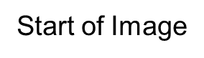
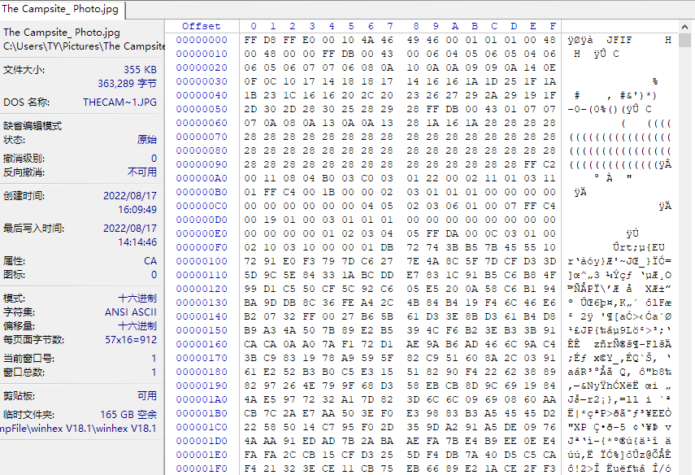
JFIF文件结构
常见修复点（Common Recovery Point CRP）：
CRP 1: Start of Image FF D8
APPn
SOI
JFIF application segment
Quantization Table (Y C)
量化表
DQT
Start of Frame
帧图像开始
SOF
Start of Scan
扫描开始
SOS
Huffman Table
JFIF由若干数据段组成
数据段包括：
标记码 FF
段类型 DB, E0, DB, …,D9
数据长度 2个字节
数据内容
Notes:
FF DB 标记让图像处理软件能够继续处理数据。结束符号是FF D9。
除了FF D0~ FF D9 和 FF 01，其它标记后面是2个字节的长度标识。
SOF 用JPEG算法对图像数据进行编码的开始；
SOF，DHT，COM等可以不需要；
SOS 是图像数据压缩的开始；
A single DHT marker can define multiple tables; however, baseline mode is limited to two of each type, and progressive and sequential modes are limited to four. The only restriction on
the placement of DHT markers is that if a scan requires a specific table identifier and class, it must have been defined by a DHT marker earlier in a file.
The SOS (Start of Scan) marker marks the beginning of compressed data for a scan in a JPEG stream.

Slide 40
JFIF Application Segment
big-endian format
在X轴和Y轴上的密度单位
01
版本
version 1.01
01 01
APP0
段长度
segment legth
00 10 H = 16
标识
identifier
4A 46 49 46 00
units = 0: 没有单位, X和Y指定像素宽高比
units = 1: X和Y用像素/每英寸
units = 2: X和Y用像素/每厘米
JFIF
Xdensity (Horizontal pixel density)
水平像素的数量
常见修复点：
CRP 2: APPn FF E0
CRP 3: Segment Legth
Vertical pixel density
垂直像素的数量
X缩略图
Y缩略图
segment legth | identifier | version | units | Xdensity | Ydensity | Xthumbnail | Ythumbnail | RGB values thumbnail
Notes:
4A 46 49 46 就是 JFIF 的ASCII码；
FF E0 描述JFIF 数据。与FF E1 为应用标记。
缩略图是没有压缩的24位RGB图，以R0, G0, B0, …, Rn-1, Gn-1, Bn-1的顺序记录。（n = Xthumbnail x Ythumbnail）
APP0后面可能还会有其它的APP扩展。扩展数据以FFE1开始，记录Exif数据，例如一些图像、相机信息和缩略图信息。本图中没有。
There is no thumbnail in this example. So, Xthumbnail, Ythumbnail are 0, No RGB values thumbnail.
RGB thumbail 3n bytes, values n = Xthumbnail pixel x Ythumbnail pixel

Slide 41
量化表的信息
Quantization Table DQT
量化表的精度
0表示8bit, 1 表示16bit
量化表的标识
亮度的量化表 Y DQT
段长度（67）
Quantization Table element
n = 64*(量化表精度 +1) byte
色度的量化表（Chrominance DQT）
常见修复点：
CRP 4: QT identifier
JPEG文件一般有两个量化表，亮度1个，色度1个。
Notes:
A DQT marker can define multiple quantization tables (up to 4).
length of segment depends on the number of tables
Segment length include: 00 43 00 06 … 29 28

Slide 42
Start of Frame SOF0 SOF1 图像基本信息
确定压缩模式
在段中确定编码器
FF C0~3
SOF0确定图像的基本信息：
高度、宽度和图像组件
常见修复点：
CRP 5: length, height, width;
需要反复尝试
图像高度: 4B0 = 1200 pixel
图像宽度: 3C0 = 960 pixel
采样精度
多数软件不支持12和16
组件数量
Cb 组件
FFC2: Progressive DCT
Marker:
Start of Frame
(SOFO)
段长度
Cr 组件
组件数量:
1 grey
3 YCbCr/YIQ color
4 CMYK color
Y组件
量化表号
0 | 0 | 1 | 0 | 0 | 0 | 1 | 0
垂直采样系数
水平采样系数
采样系数
Notes:
The SOFn (Start of Frame) marker defines a frame. 保存图像的基本信息
Arithmetic Coding
FFC0: Baseline DCT : sequential mode with Huffman coding. 8-bit samples,
FFC1: Extended Sequentiial DCT
FFC2: Progressive DCT :图像分成多个扫描（2~896），每个扫描包含不同的DCT系数的信息，从而实现渐进式显示。最初的扫描在解码时提供粗略的图像。
FFC3: Lossless(Sequential)
...
FFCF: Differential Lossless
采样精度:
there are 3 possible sample precision defined in the original jpeg codec: 8 / 12 & 16, most software does not support 12 and 16;
A component's vertical sampling frequency specifics the number of data unit rows it contributes to an MCU, and its horizontal frequency gives the number of columns.

Slide 43
JPEG
JFIF is JPEG File Interchange Format
源图片，压缩率低
压缩模型
Lossless
图片从顶至下编码，每种颜色一次编码
Sequential
在多次扫描中进行编码
Progressive
Hierarchical
图像被分解成若干帧。每帧是多次扫描编码的集合。
第一帧是一个低分辨率的图像。
Notes:
Normally, the files with the .JPG extension are JFIF files. JPEG compression is mainly discards much of the original information so the exact original image cannot be reconstructed from a JPEG file. This is called lossy compression.
Sequential-mode images are encoded from top to bottom.

Slide 44
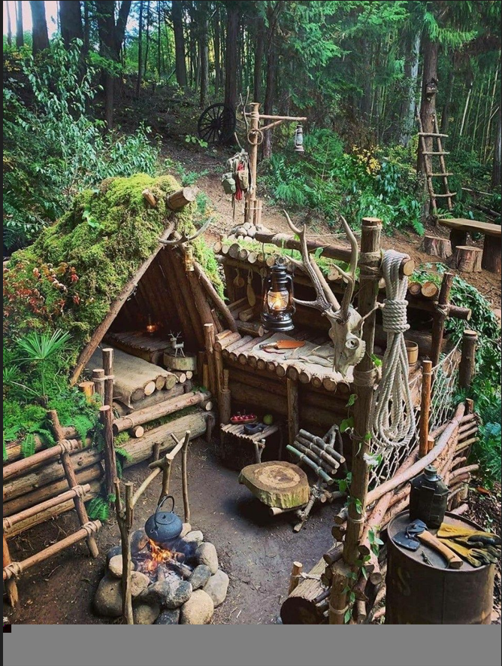
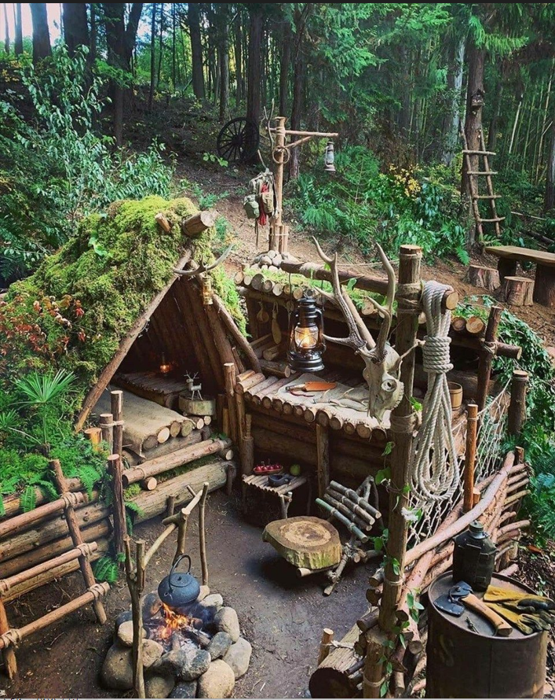
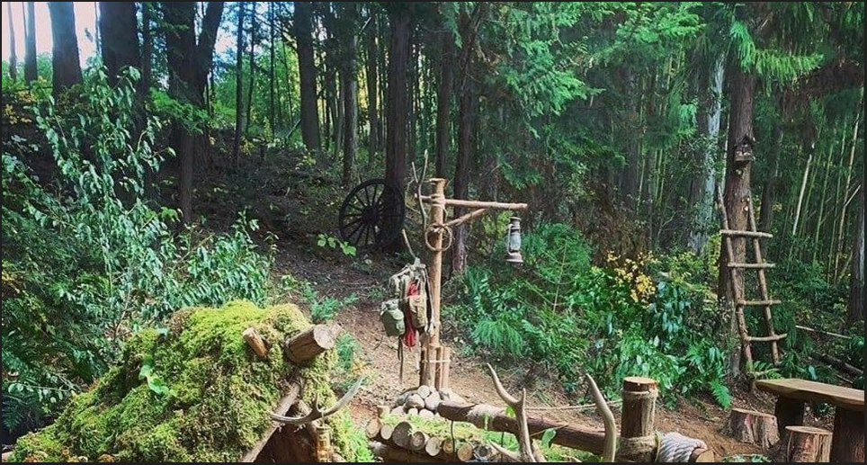
修改图像高度
FF C2 00 11 08 04 B0 03 C0 03 01 22 00 02 11 01 03 11 01
05 00
image height: 1280 pixel
04 B0
image height: 1200 pixel
02 00
image height: 512 pixel

Slide 45

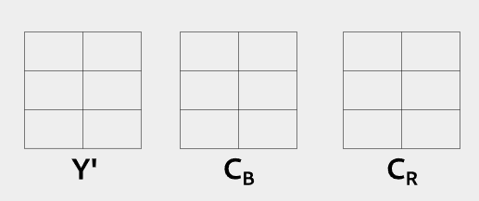
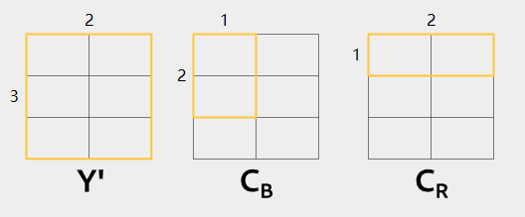
修改图像基本信息 SOF0 SOF1
sampling factor
data unit
0 | 0 | 1 | 1 | 0 | 0 | 1 | 0
vertical sampling factor
Horizontal sampling factor
Y组件
量化表号
FF C2 00 11 08 04 B0 03 C0 03 01 32 00 02 21 01 03 12 01
3 × 2 基于最大采样因子的网格
例：采样因子3V x 2H 、2V×1H、1V×2H中，最大的垂直和水平采样因子分别为3和2。
标记每个通道的采样因子
lots of sampling factors are same
Notes:
在JPEG格式中，SOF0（Start of Frame 0）标记段中的采样因子（sampling factors）指定了图像中每个颜色分量的水平和垂直采样率。这些采样因子告诉解码器如何解释颜色分量的排列和采样方式。
一个JPEG图像可以包含多个颜色分量，比如Y、Cb和Cr（如果是YCbCr颜色空间）。
每个颜色分量都有自己的水平和垂直采样率，以决定它在图像中的采样密度。
在SOF0标记段中，采样因子的格式通常是以一组数字表示的。
1、4:2:0，这表示Y分量的水平和垂直采样因子都是4，而Cb和Cr分量的水平和垂直采样因子分别是2。这意味着对于Y分量，每4个像素中有一个水平和一个垂直采样的像素，而对于Cb和Cr分量，每4个像素中只有一个水平和一个垂直采样的像素。
2、4:4:4，所有颜色分量都以全分辨率进行采样，即每个分量的每个像素都有水平和垂直的采样。这意味着所有的颜色分量都以完整的分辨率进行编码，不进行亚采样。

Slide 46
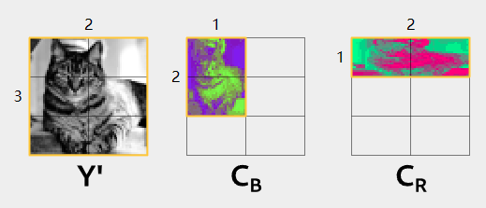
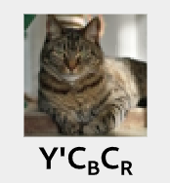
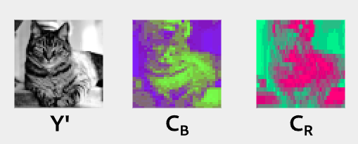
实际存储在文件中的图像数据
将通道缩放到相同的大小
组合成一个图像
Notes:
https://zpl.fi/chroma-subsampling-and-jpeg-sampling-factors/

Slide 47
定义霍夫曼表 DHT
霍夫曼表模式
0 | 0 | 0 | 0 | 0 | 0 | 0 | 0
Type: 0=DC, 1 =AC
Table ID: 0
段长度
1BH = 27
亮度DC的霍夫曼表
Huffman_Size：
16个8位数组
Huffman_code: DCT 系数，用于生成霍夫曼表
Type: 0=DC, 1 =AC
00 02 03 01 01 01 00 00 00 00 00 00 00 00 00 00
0 + 2 + 3 + 1 +1 +1 = 8
编码长度为1的有0个；
编码长度为2的有2个；
编码长度为3的有3个；
编码长度为4的有1个；
编码长度为5的有1个；
编码长度为6的有1个；一共有8个编码；
Table ID: 1
Notes:
有些jpg文件有2个霍夫曼表
多数jpg文件有4 个霍夫曼表, 亮度的DC和AC, 色度的DC和AC。
最多有 6 个霍夫曼表
DHT 数据前 16 个数字描述 Code Length 的个数(Number)。后面是哈夫曼编码规则，用于生成编码树。
Count array of sixteen 8-bit values: 0 + 2 + 3 + 1 +1 +1 = 8
编码长度为1的有0个；编码长度为2的有2个；编码长度为3的有3个；编码长度为4的有1个；编码长度为5的有1个；编码长度为6的有1个；一共有8个编码；

Slide 48
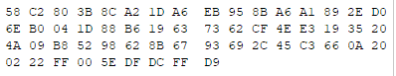
扫描行开始：Start of Scan SOS
组件数量
1≤Scan Count≤4:
03H = 3
长度
0CH = 12
组件 ID号ID:3
(Cr 组件)
AC Entropy Table: 1
DC Entropy Table: 0
组件 ID号:1
(1为Y组件)
AC Entropy Table:0
DC Entropy Table 0
组件 ID号:2
(Cb 组件)
AC Entropy Table: 1
DC Entropy Table: 0
Image Data
(encoded & compressed)
结束符
00 3F 00
00 00 01
00 00 00
CRP 6: SOS 标识错误
组件ID号错误
CRP 7: EOI 结束符缺失
End of Image EOI
Notes:
The SOS marker marks the beginning of compressed data for a scan in a JPEG stream.
图像压缩数据存放在扫描行中。在图像数据块前需要使用SOS描述数据块的数量与相关参数。
组件数量（number of color components），灰度图是1, YCbCr/YIQ 彩色图是3, CMYK 彩色图是4
结束符有3种类型: 00 3F 00、00 00 01、00 00 00；

Slide 49
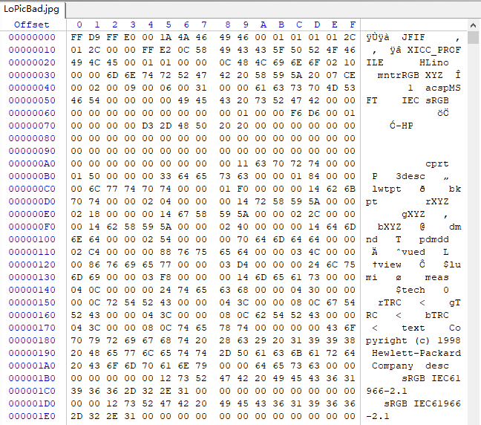

JPEG 文件恢复过程

Slide 50

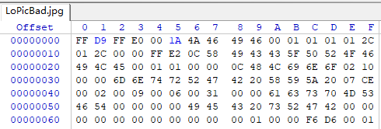
JPEG 文件恢复过程
检查FF D8 和 FF D9 （起始和结束标志）
检查FF E0和FF E1 （）
数据大小与段长度字节描述是否一致？
D8H
10H

Slide 51
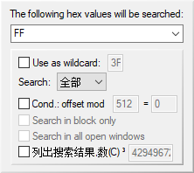
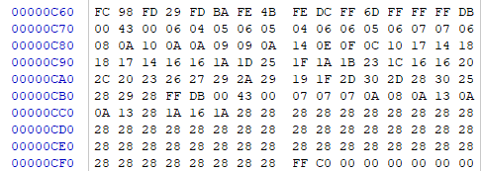
JPEG 文件恢复过程
检查FF D8 和 FF D9 （起始和结束标志）
由于FF E2过于长，因此用十六进制搜索寻找“FF”
检查 FF DB （定义量化表）
数据大小与段长度字节描述是否一致？
量化表信息是否与后面数据匹配？
量化表的ID都是零，因此需要将第2个量化表的ID改为1

Slide 52
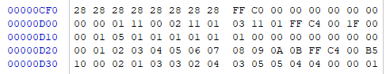
JPEG 文件恢复过程
SOF0 SOF1 图像基本信息
检查 FF C0 帧开始
数据大小与段长度字节描述是否一致？
样本精度是否为8？
颜色分量是否为3？
分辨率是否正确？
都是零

Slide 53
JPEG 文件恢复过程
SOF0 SOF1 图像基本信息
检查 FF C0 帧开始
数据大小与段长度字节描述是否一致？
样本精度是否为8？
颜色分量是否为3？
分辨率是否正确？
采样精度一般为08
长度为17个字节，即11
尝试一下4B0 = 1200 pixel
F
组件数量为3

Slide 54
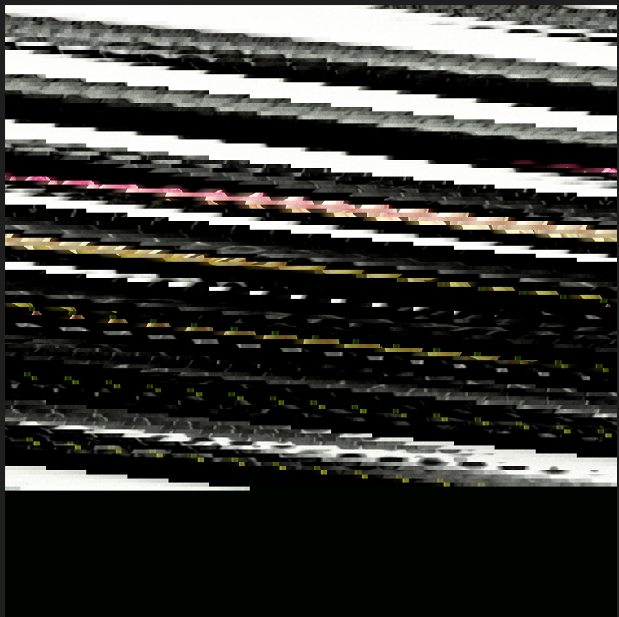
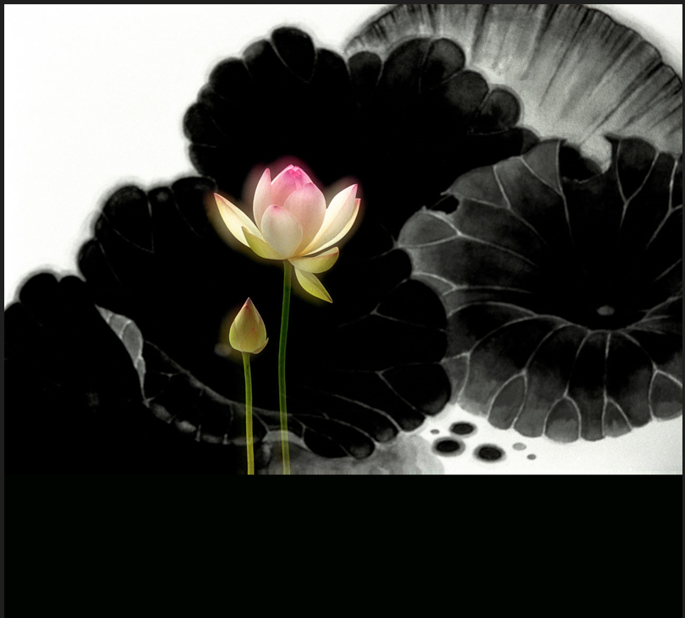
JPEG 文件恢复过程
FF C0 帧 修复过程中，若画面宽度不正确会导致图形成条状
图像向左下角斜，说明宽度比实际大小宽。
图像向右下角斜，说明宽度比实际大小窄。
本图宽度设为4B0，向右下角倾斜，因此将宽度调大：
从4B0 -> 5B0 -> 500

Slide 55
JPEG 文件恢复过程
检查 FF C4 （定义霍夫曼表）
数据大小与段长度字节描述是否一致？
霍夫曼表信息是否正确？一般先DC，然后AC
检查 FF DA （SOS）
数据大小与段长度字节描述是否一致？
颜色分量是否为3？
结束符是否正确？

Slide 56
